Slide 1




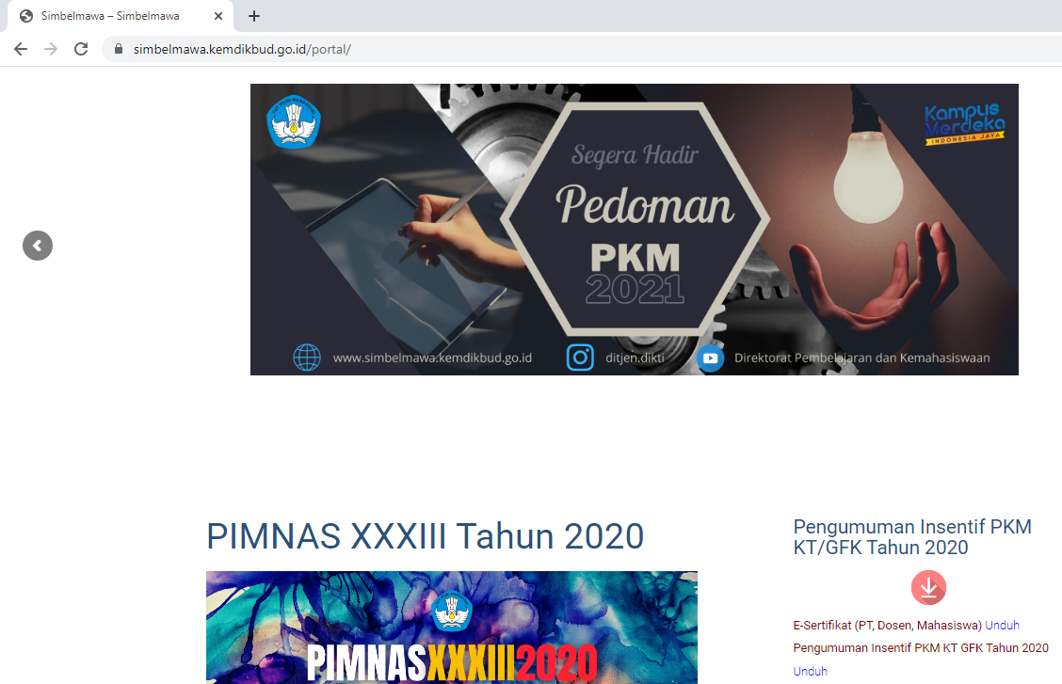
Soecipto
Insert Your Image
PROGRAM HIBAH
Kementerian Pendidikan Tinggi, Sains, dan Teknologi
Universitas Bale Bandung, 14 Januari 2025

Slide 2
Program Hibah DIKTI 2024 - 2025
01
PKM (Simbelmawa) ➔ PIMNAS
02
P2MW, IWDM, WMK ➔ KMI EXPO
03
PPK ORMAWA (PHP2D, P3D, WIRADESA), ABDI DAYA DESA
04
KOMPETISI LAINNYA

Slide 3

Diagram Alir Penerimaan Proposal PKM 2024 ==> 2025
Dari Pembuatan Proposal Mahasiswa Sampai Proses Pendanaan

Slide 4
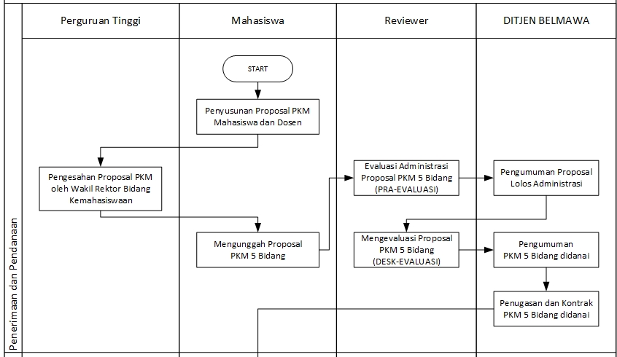
Proses hampir sama mulai dari seleksi internal di Kampus, upload
(dan validasi) , seleksi administrasi dan konten, pendanaan, PKP, Puncak Kegiatan)

Slide 5
Proposal 2016 - 2025
2017
..,
2016
2018
2025

Slide 6
Sumber : Simbelmawa dan Belmawa Kemdikbud

Slide 7

PKM DALAM ANGKA 2023
Tahun | Judul Yang Diajukan | Jml Mhs | Jml Perguruan Tinggi | Judul Didanai | Jml Mhs Didanai | Jml PT Mendapat Pendanaan
2017 | 77.691 | 370.285 | 1.058 | 4.418 | 18.423 | 438
2018 | 55.065 | 214.515 | 1.027 | 4.508 | 15.687 | 440
2019 | 51.709 | 201.709 | 964 | 3.661 | 12.578 | 550
2020 | 64.786 | 255.127 | 1.194 | 5.225 | 15.077 | 449
2021 | 67.722 | 283.463 | 1.178 | 5.432 | 22.062 | 452
2022 | 37.404 | 183.388 | 1.441 | 1.523 | 6.092 | 379
2023 | 42.368 | 127.104 | 1.376 | 5.502 | 17.106 | 678

Slide 8
TimeLine Penyesuaian Sistem
Buku 1: memuat Penjelasan Umum PKM, Penilaian Kemajuan Pelaksanaan PKM, dan PIMNAS.
Buku 2: memuat tentang PKM Bidang Riset (PKM-R).
Buku 3: memuat tentang PKM Bidang Kewirausahaan (PKM-K).
Buku 4: memuat tentang PKM Bidang Pengabdian Kepada Masyarakat (PKM-PM).
Buku 5: memuat tentang PKM Bidang Penerapan Iptek (PKM-PI).
Buku 6: memuat tentang PKM Bidang Karsa Cipta (PKM-KC).
Buku 7: memuat tentang PKM Gagasan Futuristik Konstruktif (PKM-GFK).
Buku 8: memuat tentang PKM GagasanTertulis (PKM-GT).
Buku 9: memuat tentang PKM Artikel Ilmiah (PKM-AI).
Buku 1
Buku 2..8
Buku 9

Slide 9
Tahapan Pelaksanaan
PKM 8 Bidang Kemungkinan lebih awal
No | Nama Kegiatan | Tanggal | PIC
1 | Persiapan dan penyusunan Pedoman Tambahan (addendum) PKM 5 Bidang | 16-30 Juni | Belmawa
2 | Seleksi dan penilaian proposal PKM 5 Bidang | 15-30 Juli | Tim Penilai dan Belmawa
3 | Pengumuman PKM 5 Bidang Didanai | 1 Agustus | Belmawa
4 | Pelaksanaan PKM 5 Bidang | 10 Agustus-30 September | Tim PKM Mahasiswa dan Perguruan Tinggi
5 | Penilaian Kemajuan Pelaksanaan PKM | 1 Oktober-14 Oktober | Belmawa dan Perguruan Tinggi
6 | Pengumuman peserta PIMNAS | 24 Oktober | Belmawa
7 | Pelaksanaan PIMNAS | Akan ditentukan kemudian | PPN

Slide 10
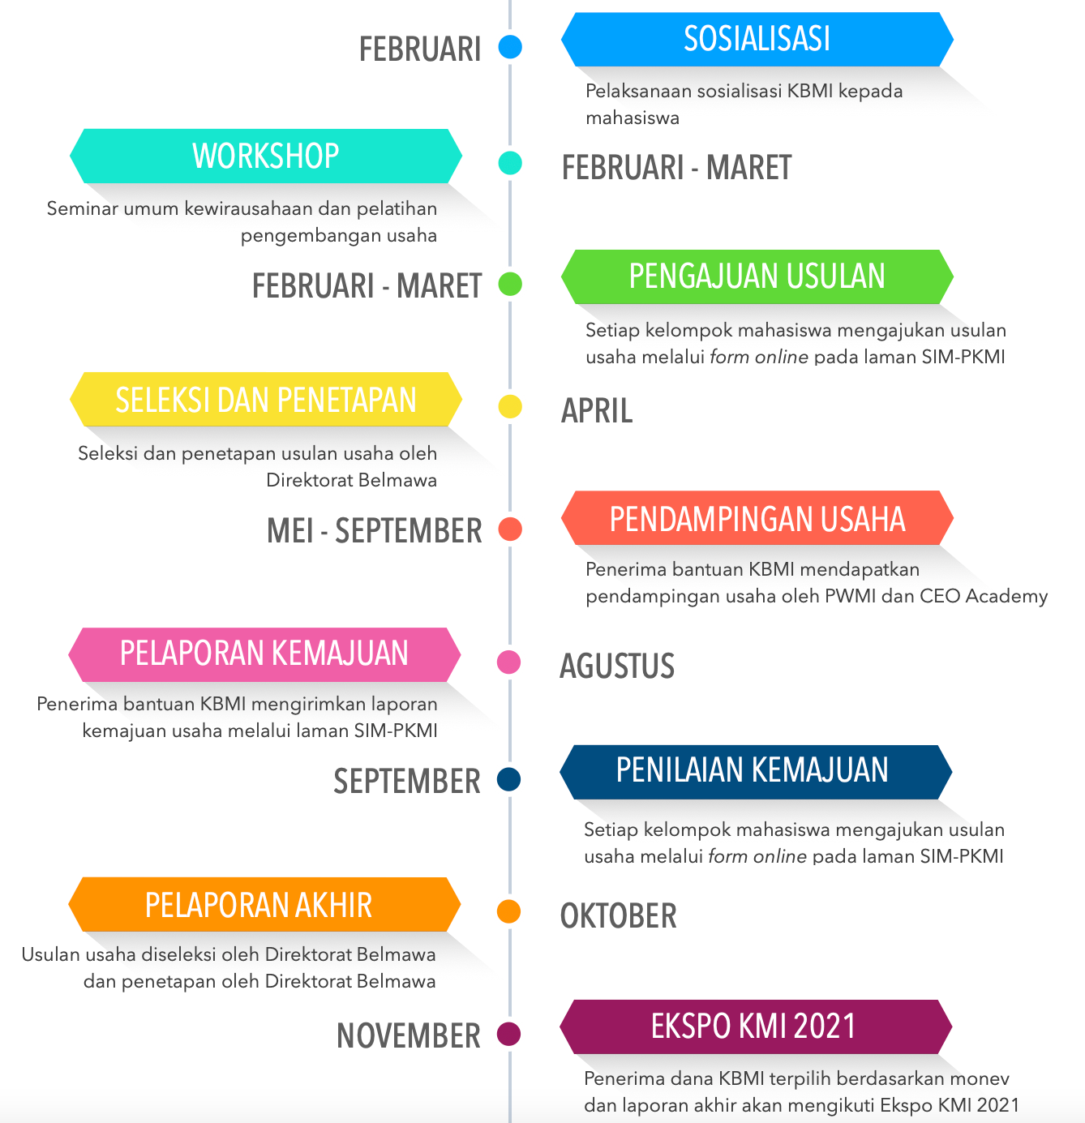

Slide 11
Program Hibah KEMDIKBUDRISTEK 2024
01
PKM
02
P2MW
03
IWDM
04
PPK ORMAWA
05
EXPO KMI, PIMNAS, ABDIDAYA

Slide 12
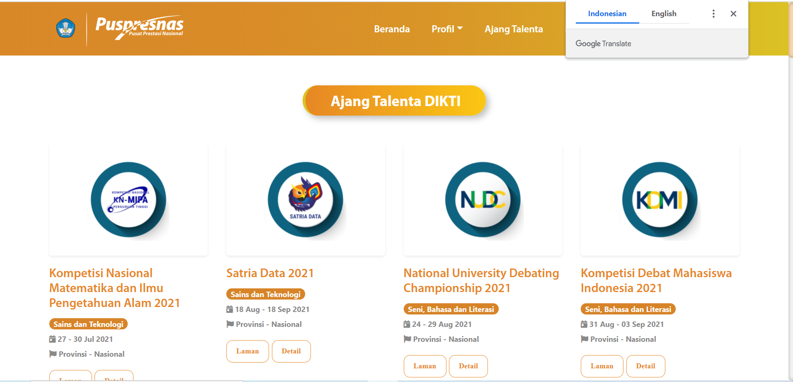

Slide 13
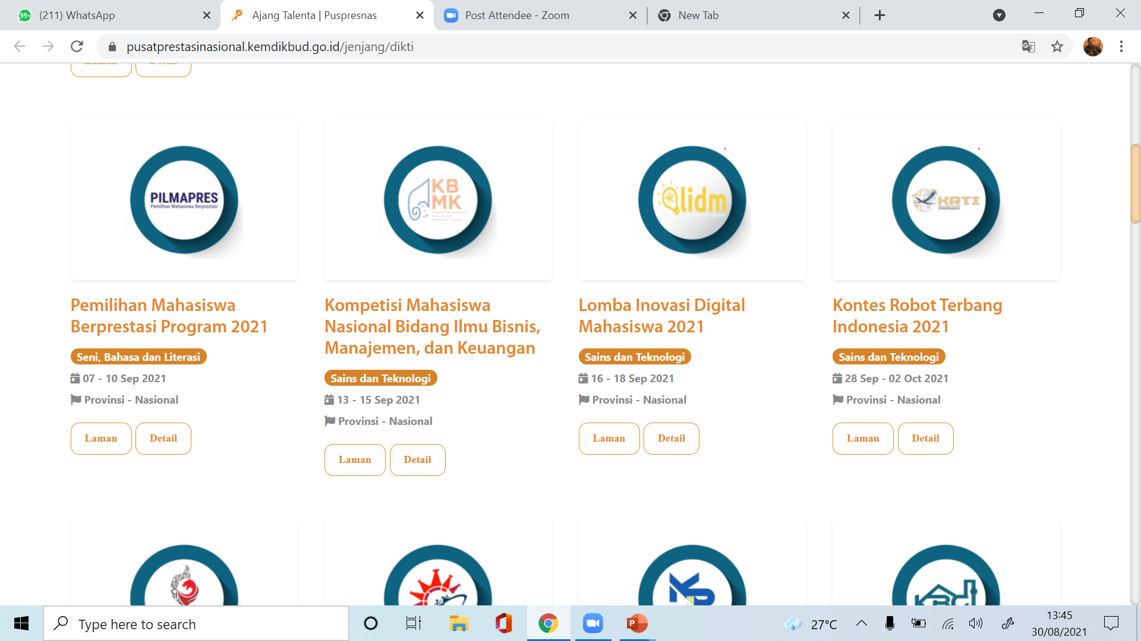

Slide 14
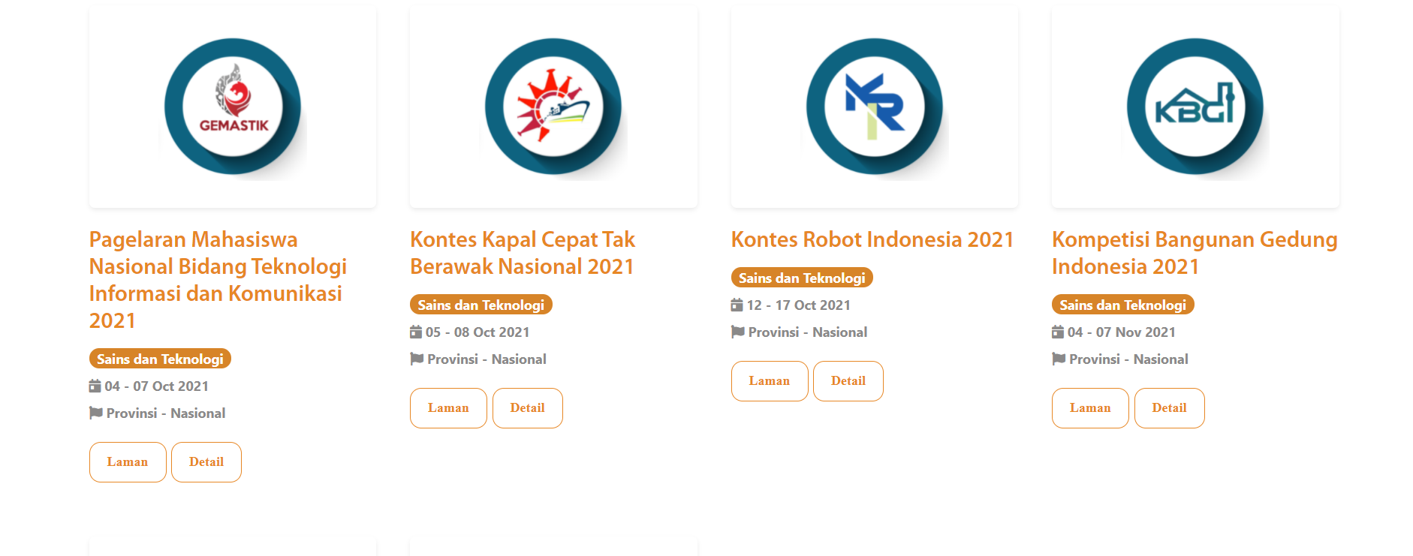

Slide 15
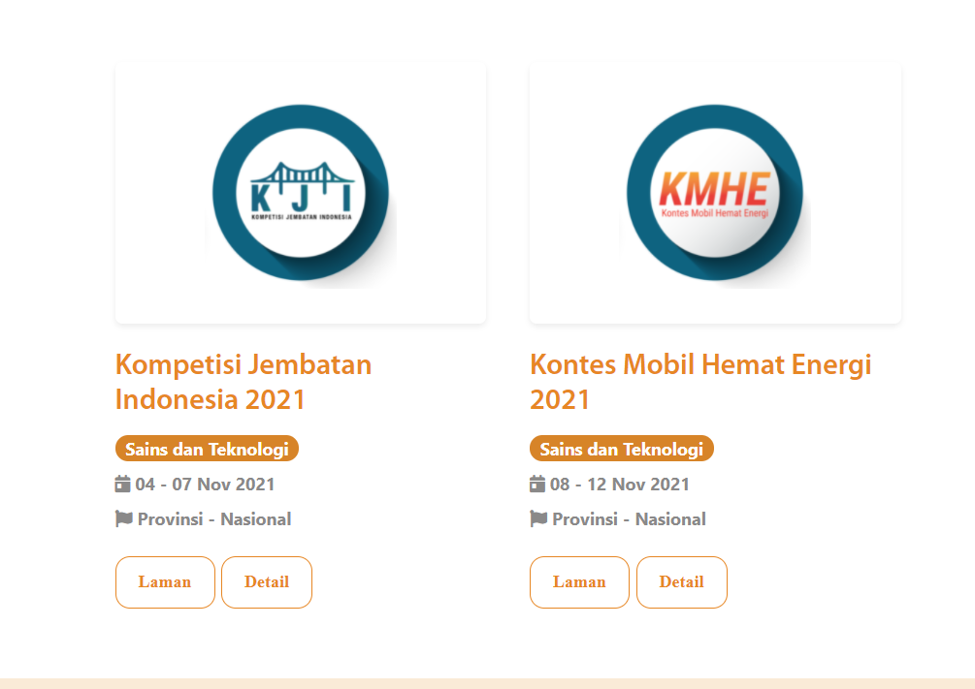

Slide 16
Persiapan Penerimaan Proposal 2025
Akun- akun PT dan Operator
Persiapan Help Desk / Faq
Panduan Sistem yang lama
untuk referensi

Slide 17
Terima Kasih
Email : cipto.bdg@gmail.com
HP / wa : 0818632195

